Slide 1
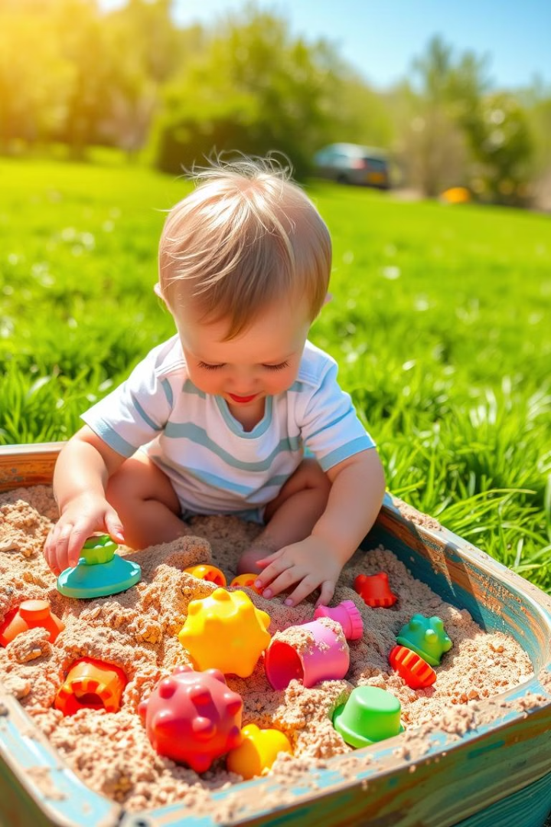
Небезпека для дітей
Діти - це найцінніше, що є в нашому житті. Вони потребують нашої уваги, турботи та захисту. Однак, світ навколо нас таїть в собі різноманітні небезпеки, які можуть загрожувати їхньому здоров'ю та життю.
ДР
by Діана Рибак

Slide 2
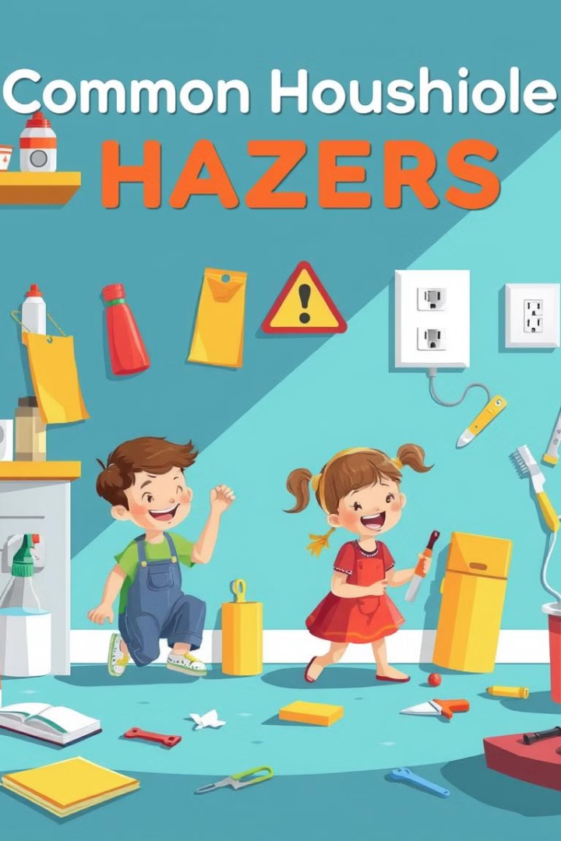
Типи небезпек
1
Домашні небезпеки
2
Вуличні небезпеки
Гострі предмети, отруйні речовини, електрика, вогонь - це лише деякі з небезпек, які можуть чатувати на дитину вдома.
Дорожній рух, незнайомі люди, агресивні тварини - все це становить реальну загрозу для дітей, які граються на вулиці.
3
Інтернет-небезпеки
Інтернет, хоч і є джерелом інформації та розваг, також таїть в собі небезпеки, як-от кібербулінг, шахрайство та доступ до шкідливого контенту.

Slide 3
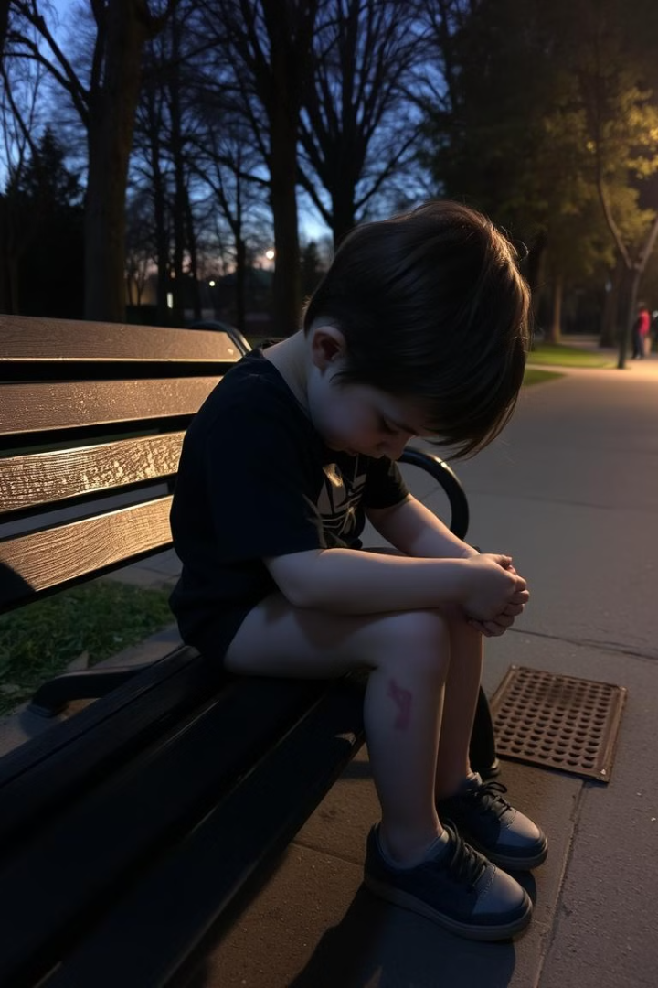
Вплив небезпек на дітей
1
Фізичні травми
Падіння, опіки, удари, отруєння - це все наслідки нещасних випадків, які можуть трапитися з дітьми.
2
Психологічні травми
Страх, тривога, депресія, проблеми з поведінкою - ці наслідки можуть бути довготривалими і потребувати професійної допомоги.
3
Соціальні проблеми
Ізоляція, відсутність контактів, труднощі в навчанні - все це може бути результатом негативного впливу на дитину.

Slide 4
Вразливість дітей
Вік та розвиток
Допитливість
Відсутність досвіду
Маленькі діти ще не в змозі самостійно оцінити небезпеку та уникнути її.
Діти досліджують світ, і їхня допитливість може призвести до небезпечних ситуацій.
Відсутність життєвого досвіду робить дітей вразливими до небезпек, які можуть здаватися очевидними для дорослих.

Slide 5
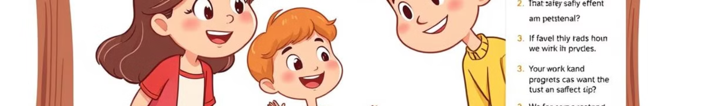



Попередження та профілактика
Навчання дітей
Необхідно навчити дітей основним правилам безпеки, як-от правила дорожнього руху, правила поведінки з електрикою, вогнем та іншими небезпеками.
Створення безпечного середовища
Важливо усунути джерела небезпеки вдома, на вулиці та в інших місцях, де перебувають діти.
Нагляд за дітьми
Необхідно постійно стежити за дітьми, особливо, коли вони знаходяться в небезпечних місцях.

Slide 6
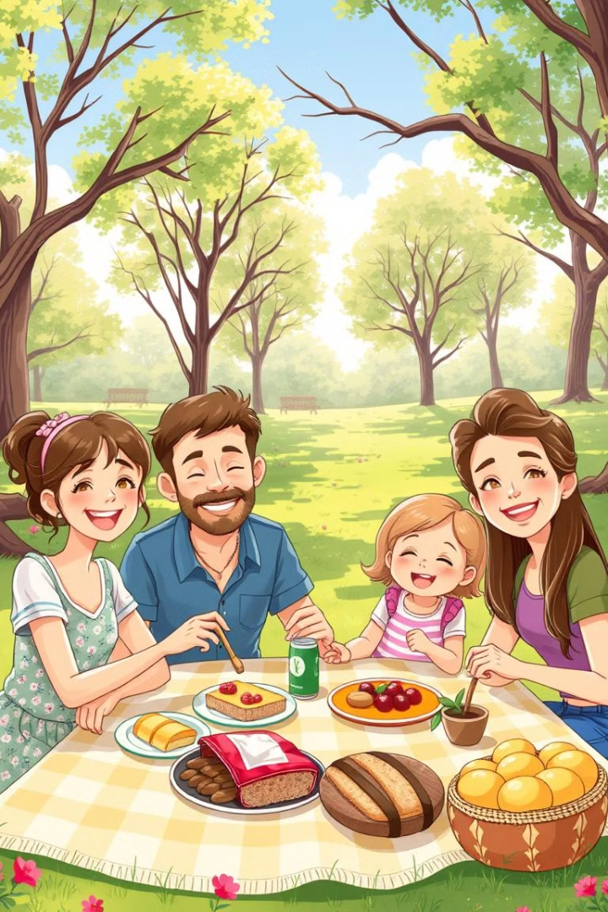
Роль батьків та опікунів
Забезпечення безпеки
Навчання дітей
Створення безпечного середовища
Контроль за дітьми
Встановлення правил
Відповідальність за безпеку

Slide 7
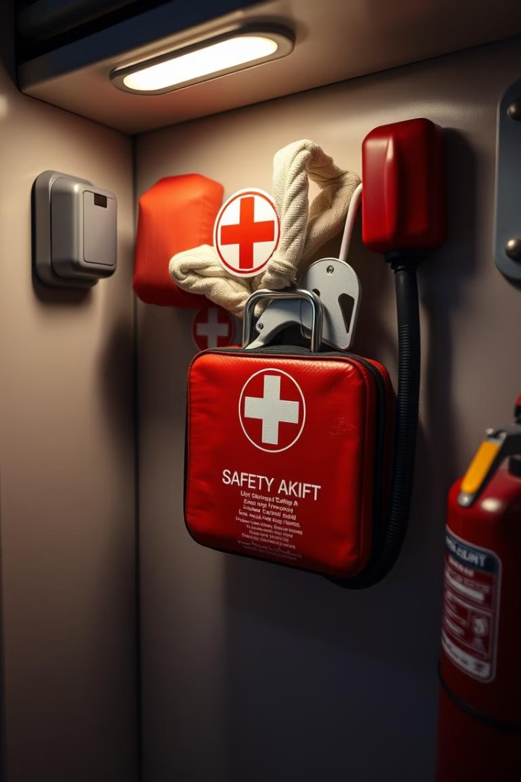
Заходи з безпеки для дітей
Засоби індивідуального захисту
Системи безпеки
Сигналізації, камери спостереження, системи доступу - це все може допомогти запобігти небезпечним ситуаціям.
Каски, щитки, рукавички та інші засоби захисту можуть зменшити ризик травм.
Перша допомога
Важливо знати основні правила надання першої допомоги та мати необхідні медикаменти.

Slide 8
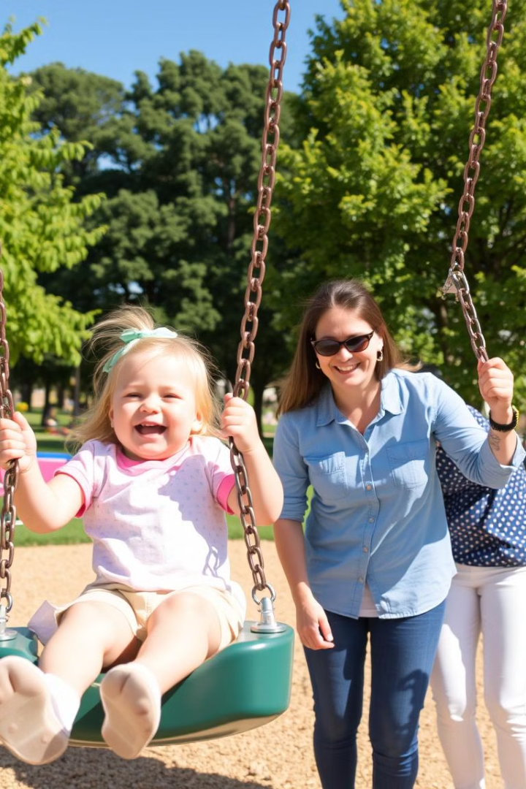
Висновки та рекомендації
Небезпека для дітей - це реальна проблема, яка вимагає уваги та дій. Лише спільними зусиллями батьків, опікунів, суспільства та держави ми зможемо створити безпечне середовище для наших дітей.

